Slide 1
面向医学图像分类中数据异质性和类不平衡问题的 加强联邦学习的设计与分析
本科学位论文答辩
>> 答辩学生：沈禹豪
>> 学 号：202083290385
>> 专 业：计算机科学与技术
>> 指导老师：瞿治国
>> 时 间：2024.5.18

Slide 2
研究背景与意义
国内外研究现状
研究内容
总结与展望
Notes:
下面我将从四个方面对本文的内容进行介绍。

Slide 3
研究背景与意义
1

Slide 4
研究背景与意义
联邦学习
应用领域
联邦学习在医疗领域
所面临的局限性和问题
研究意义
数据异质性导致本地客户端由于Non-IID产生的偏移，其训练的模型在中央聚合时，全局模型产生更多不可预测的偏移，进一步影响全局模型性能。
联邦学习
数据异质性和类不平衡对医疗场景下的联邦学习模型性能构成挑战性
智慧医疗
无人驾驶
推荐系统
类不平衡影响模型的先验概率，使得模型在学习到了该信息后，预测时更加偏向于多数类别，而容易忽视少数类别。
考虑在医疗场景下的联邦学习框架中，同时引入对数据异质性和类不平衡的处理策略
Notes:
联邦学习由于隐私保护的特性，近年来在很多领域都得到了应用。
“医疗领域的疾病图像分类”这个分支中，十分突出的要数：数据异质性、类不平衡这两个问题。
数据异质性的影响在于：本地客户端由于非独立同分布的数据会使训练的本地模型产生偏移，本地模型再中央聚合后，会使得全局模型也产生偏移。
类不平衡的影响在于：多数少数类会使得数据的先验概率不同，从而模型学习到了这部分不平衡的信息后，会对类别产生偏见，容易忽视少数类别，或是降低模型的鲁棒性。
因此，本文研究意义在于，对数据异质性和类不平衡对医疗场景的挑战，同时引入对两者的处理策略，以解决实际场景下的应用局限性。

Slide 5
国内外研究现状
2

Slide 6

国内外研究现状
FedAP 致力于为每个客户端开发个性化模型（2022）
MetaFed 致力于在不损害隐私和安全的情况下实现个性化模型（2022）
与医疗领域结合的
联邦学习
2DFL 致力于跨设备解决异构数据共享，以获得更精确的模型（2022）
PRR-Imbalance 致力于个性化联邦以解决性能倒退和不平衡（2022）
FedProx 致力于提高模型性能稳定性并尝试解决数据异质性（2023）
Notes:
在医疗领域的联邦学习近年来的工作主要集中于：个性化模型、提升隐私安全性、缓解数据异构性、类不平衡、缓解性能倒退、提升性能稳定性。

Slide 7
国内外研究现状
2021
2020
FedBN 保留BN层
以归一化本地数据分布
反距离自适应加权聚合
数据异质性
2020
2018
FedAdam 自适应优化
策略
数据预处理
方法
2022
2021
类不平衡
CR- eFF 在中央使用
平衡的合成特征
Ratio Loss
2022
2020
CLIMB
元算法
Focal Loss
Notes:
数据异质性的解决策略主要集中于：预处理方法、加权聚合、归一化等。
类不平衡的解决策略主要集中于：调整损失函数、引入元算法、特征合成等。

Slide 8
国内外研究现状
仍存在的问题 | 本课题提出的方法
现有的一些研究中，尝试在全局或本地模型训练中解决数据偏移的问题，但是这本地和全局的偏移产生原因是同源的：数据本身的异质性，因此分别解决必然导致不彻底 | 基于局部幅度归一化和权重扰动的 本地与全局偏移优化策略
现有的一些研究的解决方法，大多从分类器的角度平衡类别，即动态调整多数少数类别的权重，而不是对于类别不平衡的数据本身，使用更好的特征表示方法，以提高性能 | 基于两级监督对比学习的 特征表示方法
Notes:
在这些研究工作中，普遍存在上面这些问题。因此本课题针对这些问题进行优化和改进，分别是。。。

Slide 9
研究内容
3

Slide 10
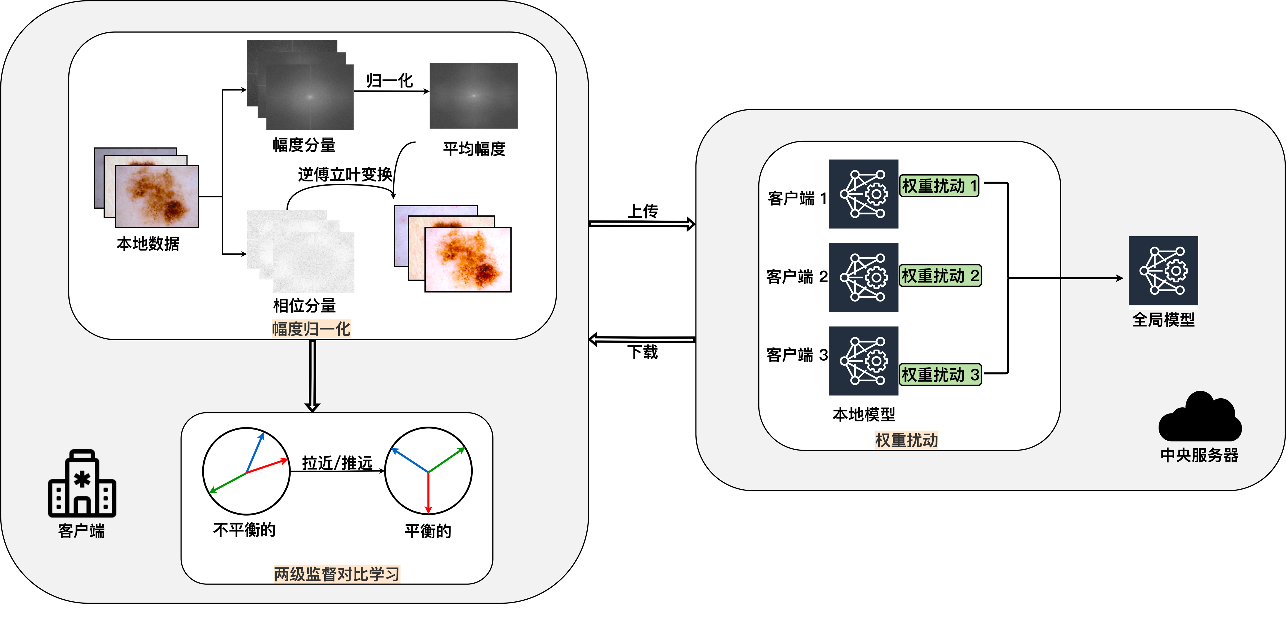
算法结构图
本文研究目的：同时缓解 数据异质性 和 类不平衡
Notes:
首先呈现所搭建算法模型的 整体结构图，这些处理策略，整体上的目的在于：能够同时缓解数据异质性 和 类不平衡的问题。
下面将分别介绍，这张图中的 三个算法模块。

Slide 11
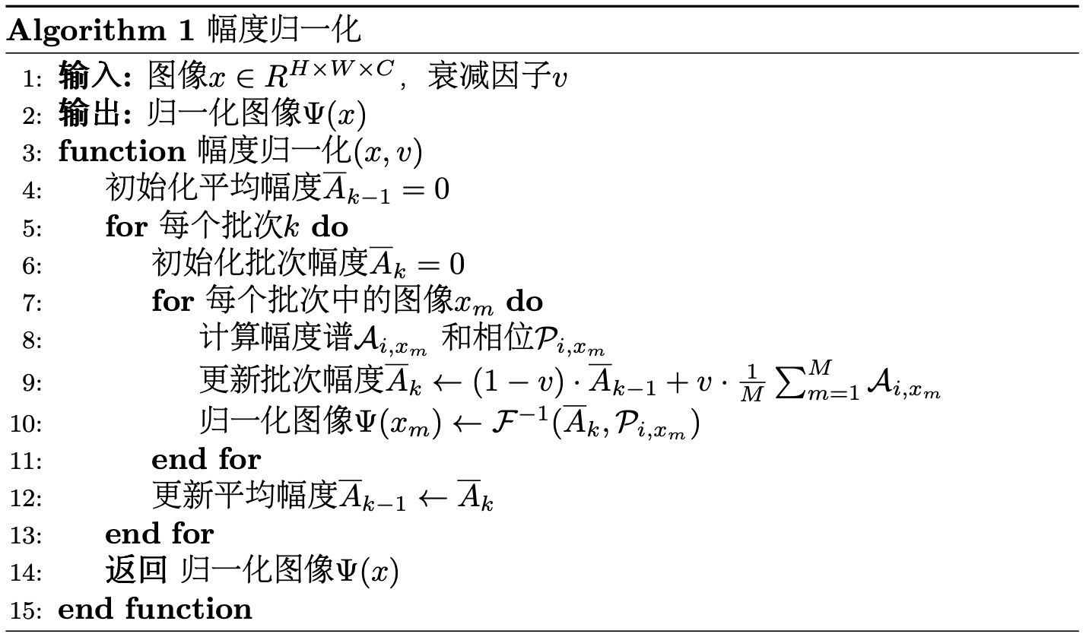
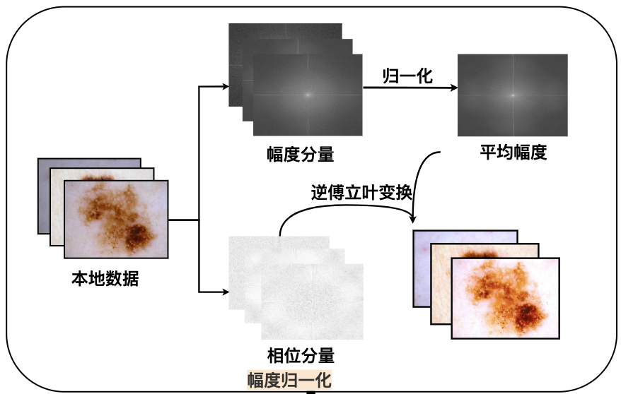
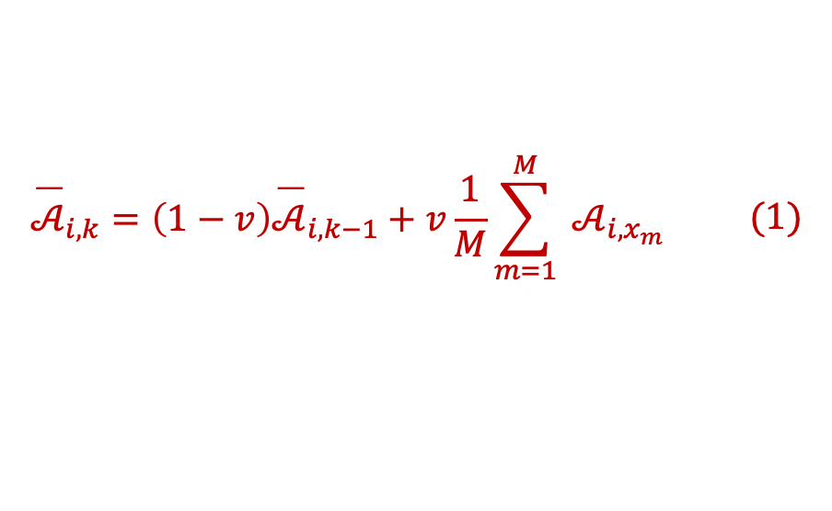
幅度归一化 -> 缓解本地模型偏移
通过对幅度频谱图的操作，
能够在保护核心结构语义不被破坏的同时，
协调并平衡各医疗机构所给出图像数据的低级特征，
又一定程度上实现了数据降维的效果。
$$\begin{aligned}&{\overset{—}{𝒜}}_{i,k}=\left(1−v\right){\overset{—}{𝒜}}_{i,k−1}+v\frac{1}{M}\sum_{m=1}^{M}{ }𝒜_{i,x_{m}}\end{aligned} (1)$$
Notes:
幅度归一化的本质是，因为傅立叶变换后的幅度分量代表了图像底层特征，而数据异质性的根源正是由于例如成像设备的不同，导致底层特征（如亮度、对比度）在各个本地客户端之间有所差异。
因此通过对每个batch的图像，使用该batch中平均幅度替换掉每幅图像的幅度分量后，起到了缓解数据异质性的效果。

Slide 12
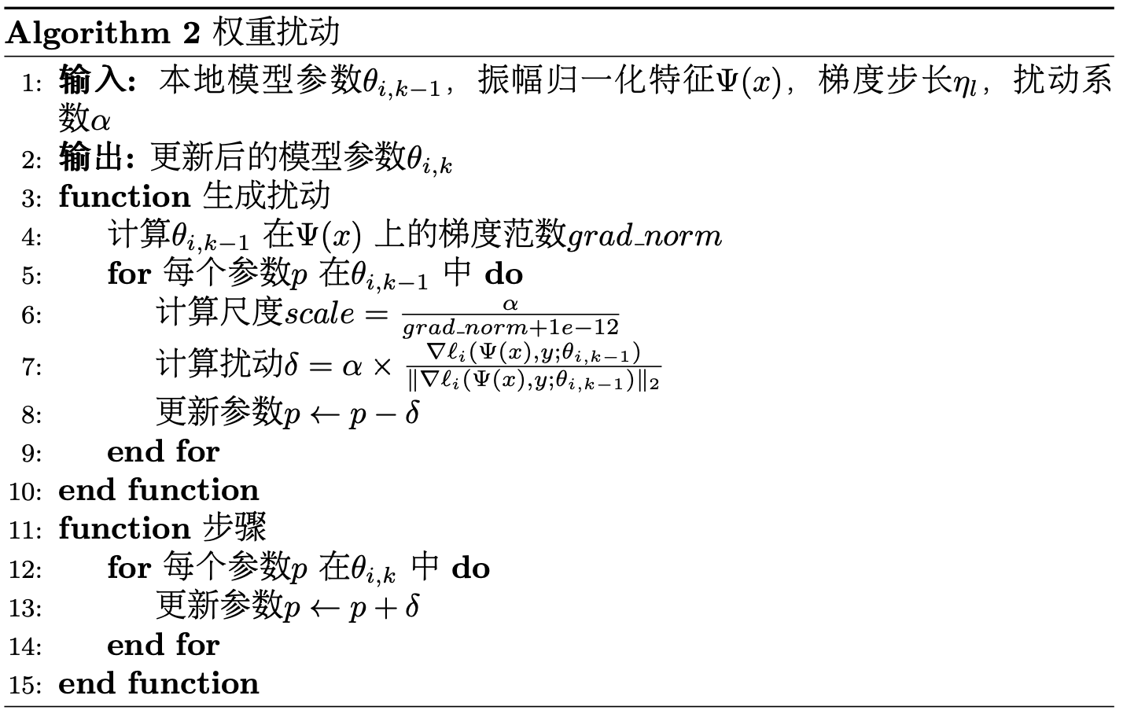
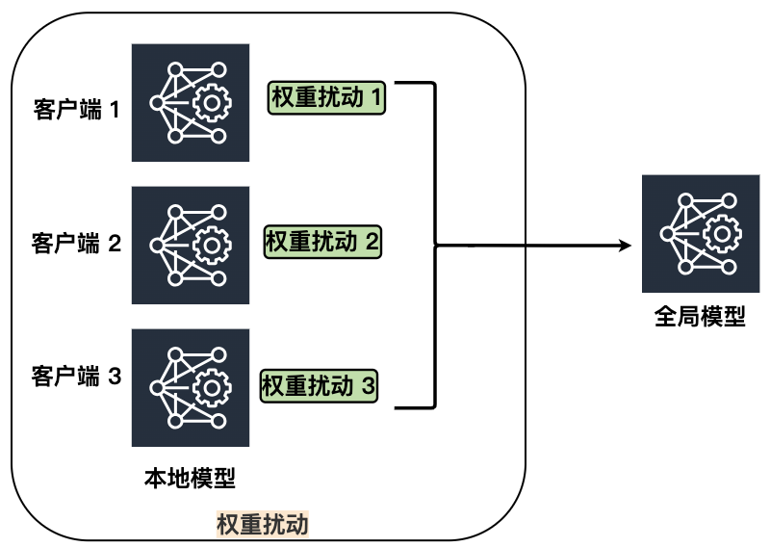
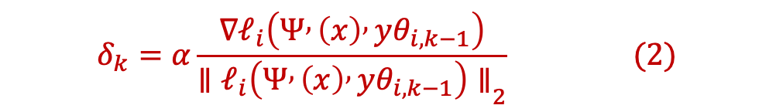
权重扰动 -> 缓解全局模型偏移
$$δ_{k}=α\frac{∇𝓁_{i}\left(Ψ , \left(x\right) , yθ_{i,k−1}\right)}{{\left.∥𝓁_{i}\left(Ψ , \left(x\right) , yθ_{i,k−1}\right)∥\right.}_{2}} (2)$$
Notes:
权重扰动的添加，本质上是在模型通过迭代更新的过程中，对中间所得的梯度进行自适应调整，也就是说，原本由于数据异质性产生偏移致使得到的梯度会偏大或偏小，在优化的过程中对梯度进行自适应调整，从而使本地模型的最优解受到的偏移更小，继而这些本地模型在聚合时所得的全局模型的偏移也会被缓解。

Slide 13
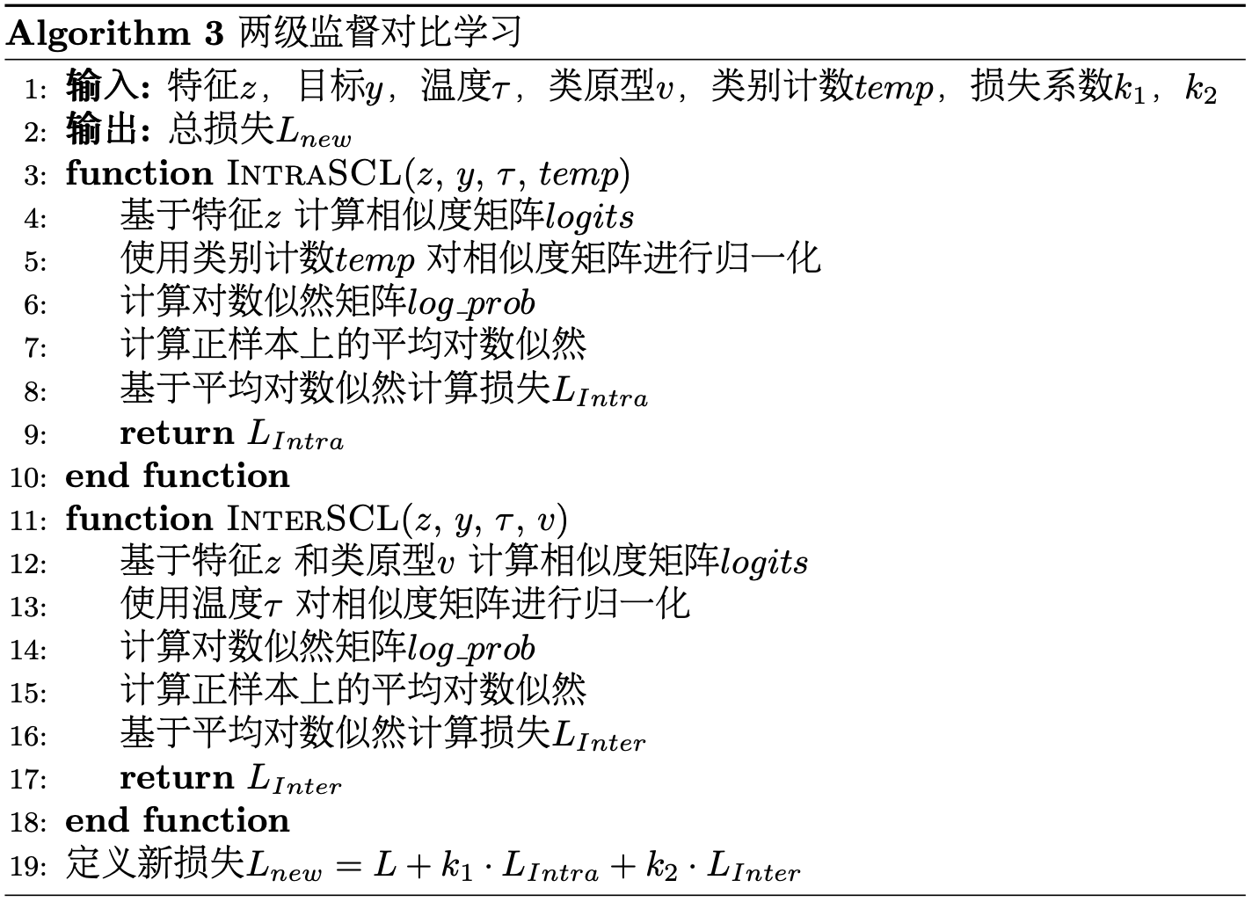
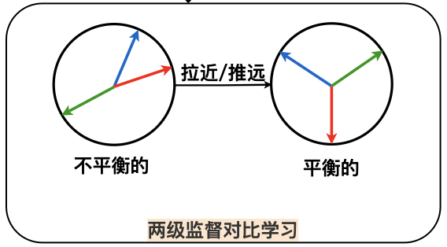
两级监督对比学习 -> 类不平衡
最大化“同一类别”样本之间的相似性，
最小化“不同类别”样本之间的相似性，
从而使得模型学习到的的特征表示，
具有更好的可区分性的特点，
从而提升分类模型的鲁棒性。
$$ℒ_{new}=ℒ+k_{1}ℒ_{Intra}+k_{2}ℒ_{Inter} (3)$$
Notes:
两级监督对比学习，其分为两方面：客户端之间、客户端内部的对比学习。
对比学习的本质，体现在这里，就是：最大化“同一类别”样本之间的相似性，最小化“不同类别”样本之间的相似性，
在客户端内部进行对比学习，是因为内部样本数量有限，那么不平衡的类别分布就会使得本地模型受影响，所以要缓解本地的局部数据不平衡。
同样地，客户端之间是因为它们在联邦学习中会经历聚合这一过程，那么这个过程如果不经处理，会受整体数据的不平衡影响，所以客户端之间引入对比学习，就能缓解全局的整体数据不平衡。
对比学习在这里体现的是一种优化决策边界的效果，使得不同类别的距离更远，那么就能使得模型的鲁棒性更高。

Slide 14
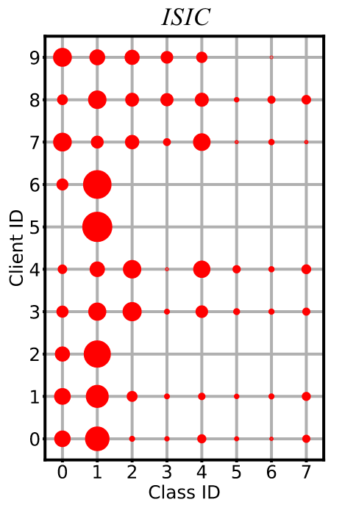
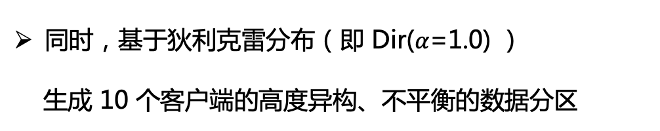
实验：数据集
ISIC 2019 皮肤病分类数据集，共 25331 张图像
设定的类别数量为 8
将数据集按 7:1:2 分割，分别用于训练、验证和测试
同时，基于狄利克雷分布（即 Dir($α$=1.0) ）
生成 10 个客户端的高度异构、不平衡的数据分区
类不平衡情况
Notes:
在数据集选用上，采用ISIC 2019作为本文实验数据，原因是该数据集较大，有25331张图像。
它的设定分类数量为8，数据集被分为训练集、测试集、验证集。
基于狄利克雷分布，将数据分成了分属10份客户端模型的 异构且不平衡的数据分区。

Slide 15
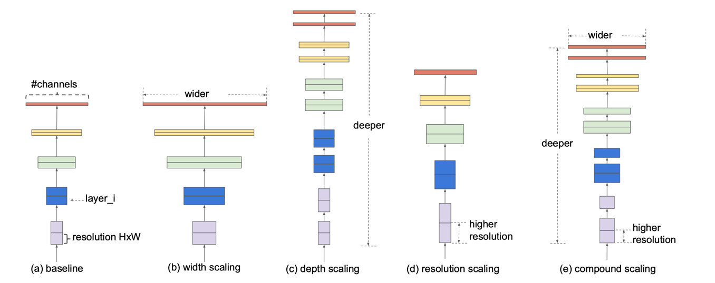
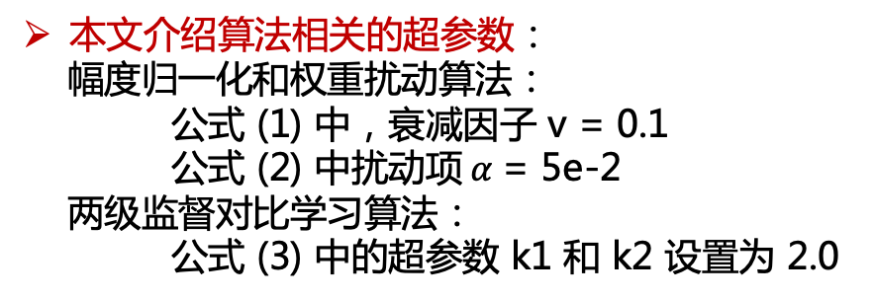
实验：参数设置
神经网络框架：
EfficientNet，轻量，适用于医疗系统本地客户端
优化器：
Adam 模型
β = 0.9
weight_dacay = 5e-4
lr = 3e-4
batch_size = 64 （每个batch一次处理 64 张图片）
本文介绍算法相关的超参数：
幅度归一化和权重扰动算法：
公式 (1) 中，衰减因子 v = 0.1
公式 (2) 中扰动项$α$= 5e-2
两级监督对比学习算法：
公式 (3) 中的超参数 k1 和 k2 设置为 2.0
联邦学习参数：
本地训练轮次设置为 1
全局训练轮次设置为 100
客户端数量设置为 10
在每一轮中，所有客户端都会被聚合在全局模型中
Notes:
在模型参数方面：
使用EfficientNet作为神经网络框架，是因为其轻量的特点，适用于医疗系统本地客户端。
使用Adam优化器进行模型的迭代更新，其参数如上，这里的batch size的实际含义是：每个batch一次处理 64 张图片
在幅度归一化和权重扰动算法的公式 (1) 中，衰减因子 v = 0.1，公式 (2) 中扰动项$α$= 5e-2
在两级监督对比学习算法的公式 (3) 中，超参数 k1 和 k2 都设置为 2.0
联邦学习基本参数方面，本地训练轮次为 1 ，全局训练轮次为 200 ，客户端数量为 10 。
在每一轮中，所有客户端都会参与聚合。

Slide 16



实验：评价指标
$$\text{BACC}=\frac{1}{2}\left(\frac{TP}{TP+FN}+\frac{TN}{TN+FP}\right)$$
在 ISIC 2019 竞赛之后，平衡准确性（BACC）被用作类别不平衡测试集的主要指标。
$$F_{1}=2⋅\frac{precision⋅recall}{precision+recall}$$
统计学中用来衡量分类模型精确度的一种指标。
$$\text{ACC}=\frac{TP+TN}{TP+TN+FP+FN}$$
未平衡化的准确率，即计算BACC之前的初始值。
Notes:
实验评价指标采用BACC、F1、ACC
其中，平衡准确性（BACC）在ISIC 2019 竞赛之后，被用作类别不平衡测试集的主要指标，因此本文也使用了它。
F1则是统计学中衡量分类模型的一个重要指标，ACC就是初始的模型准确度。

Slide 17
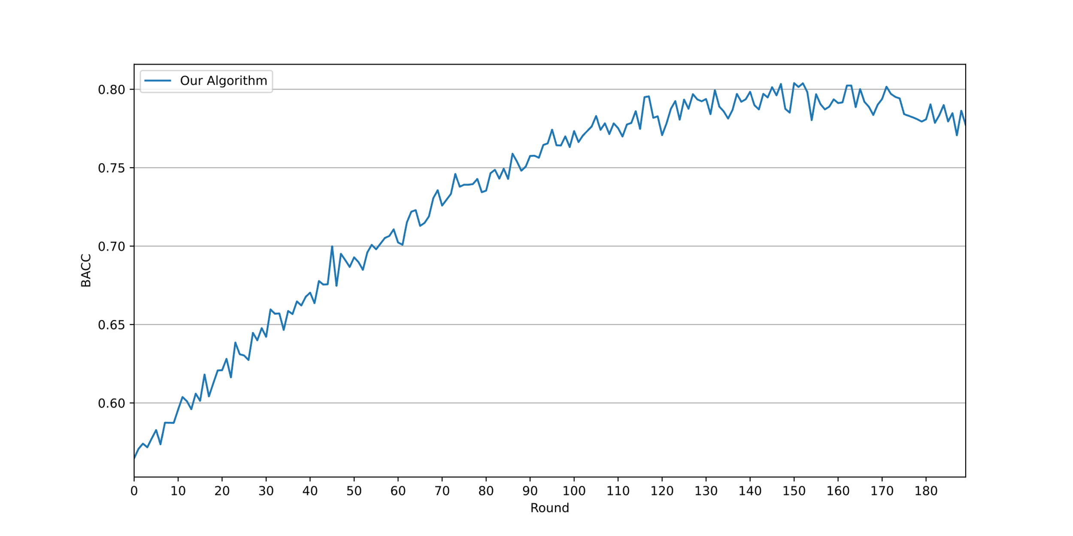
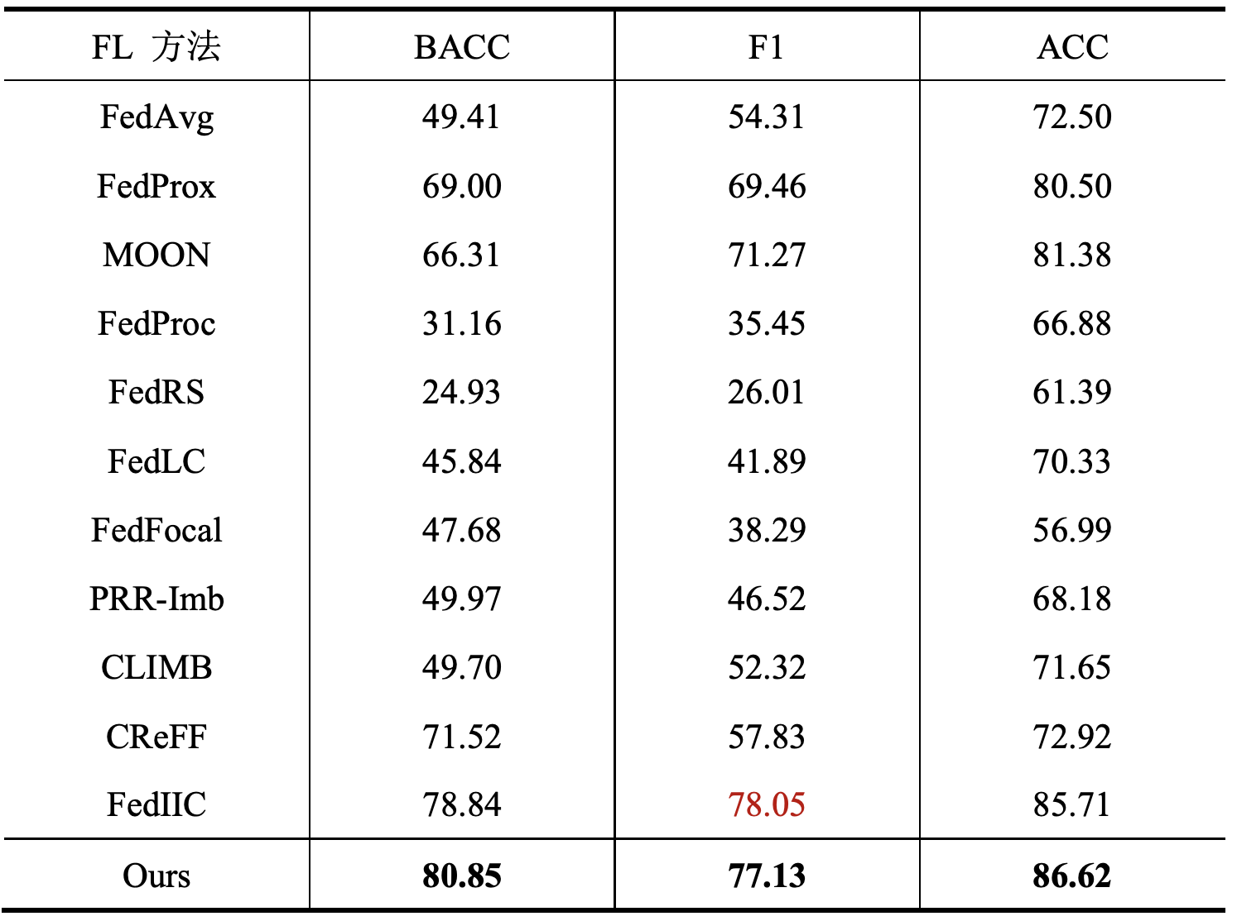
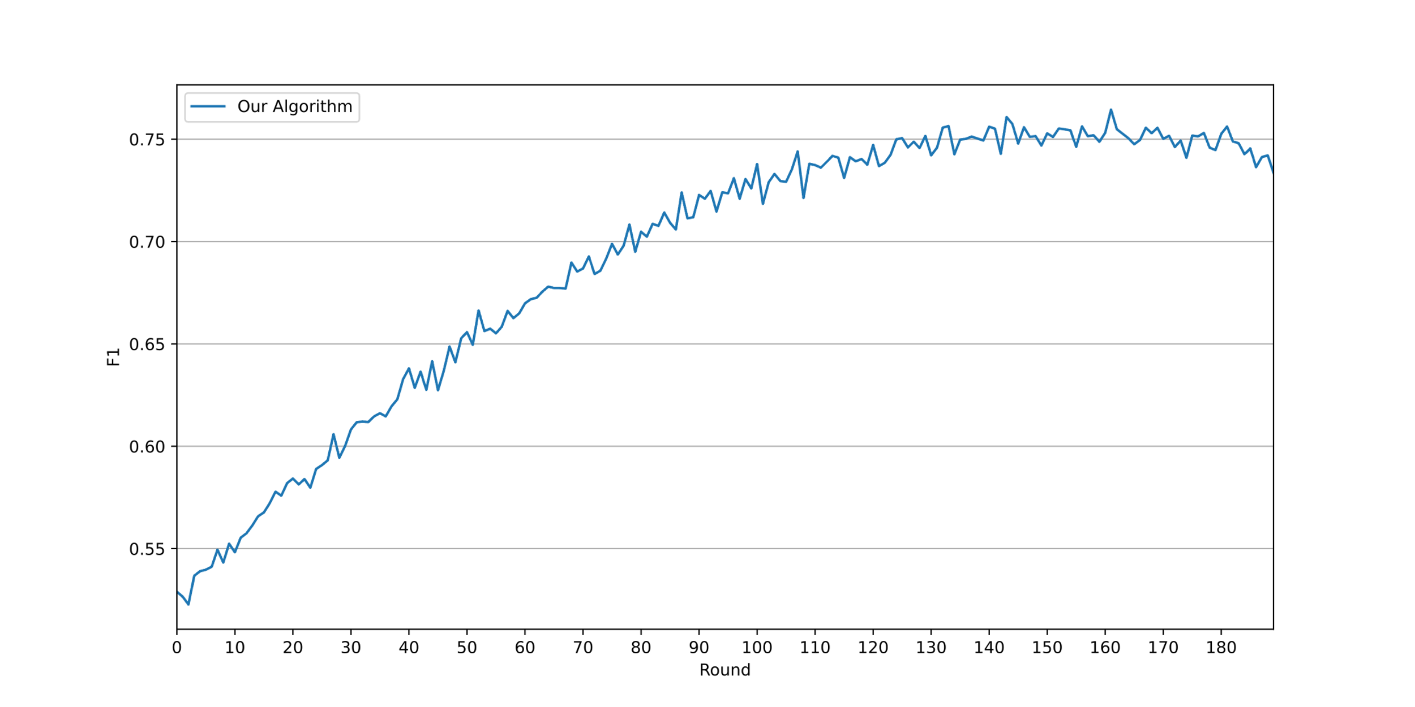
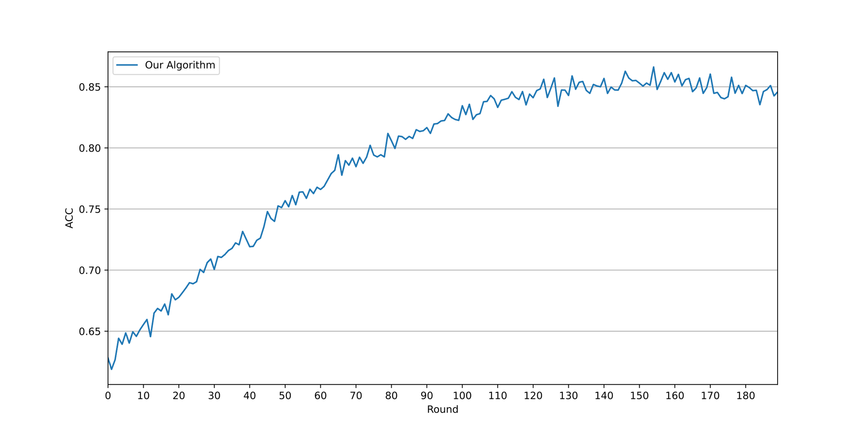
实验：实验结果
BACC
F1
ACC
Notes:
通过在云端服务器上训练，得到了本文模型三个指标的迭代变化折线图如上，并且使用主流的、可以和医疗领域相结合的 联邦学习框架，采用控制变量法与本文模型进行对比实验，其实验结果如上。
可以看出本文模型优于所测试的模型，并且三个指标都在比较理想的范围。

Slide 18
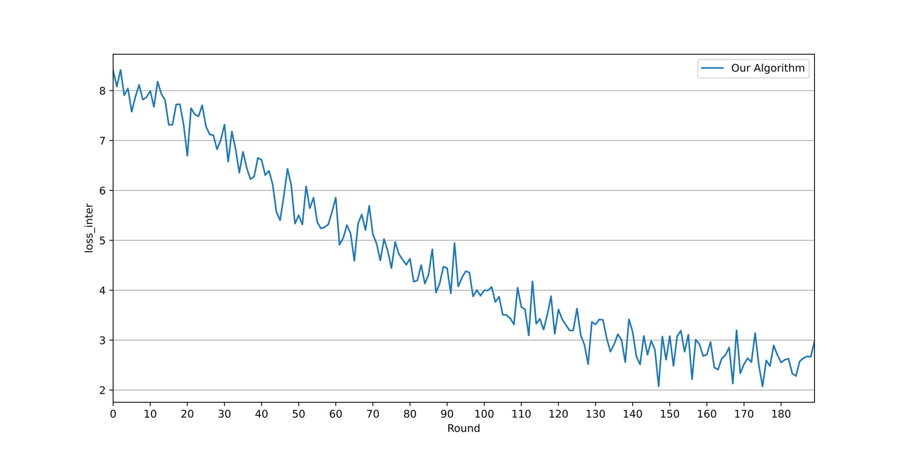
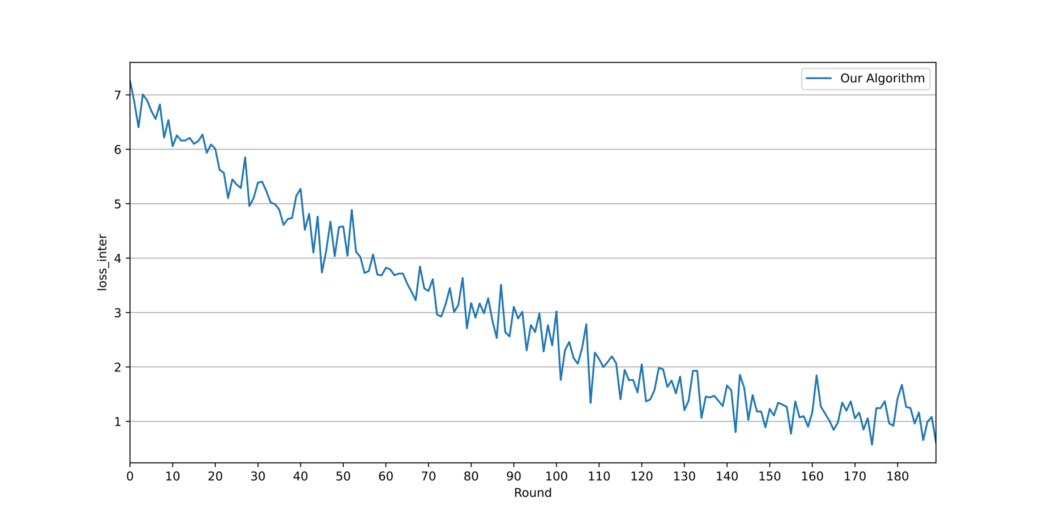
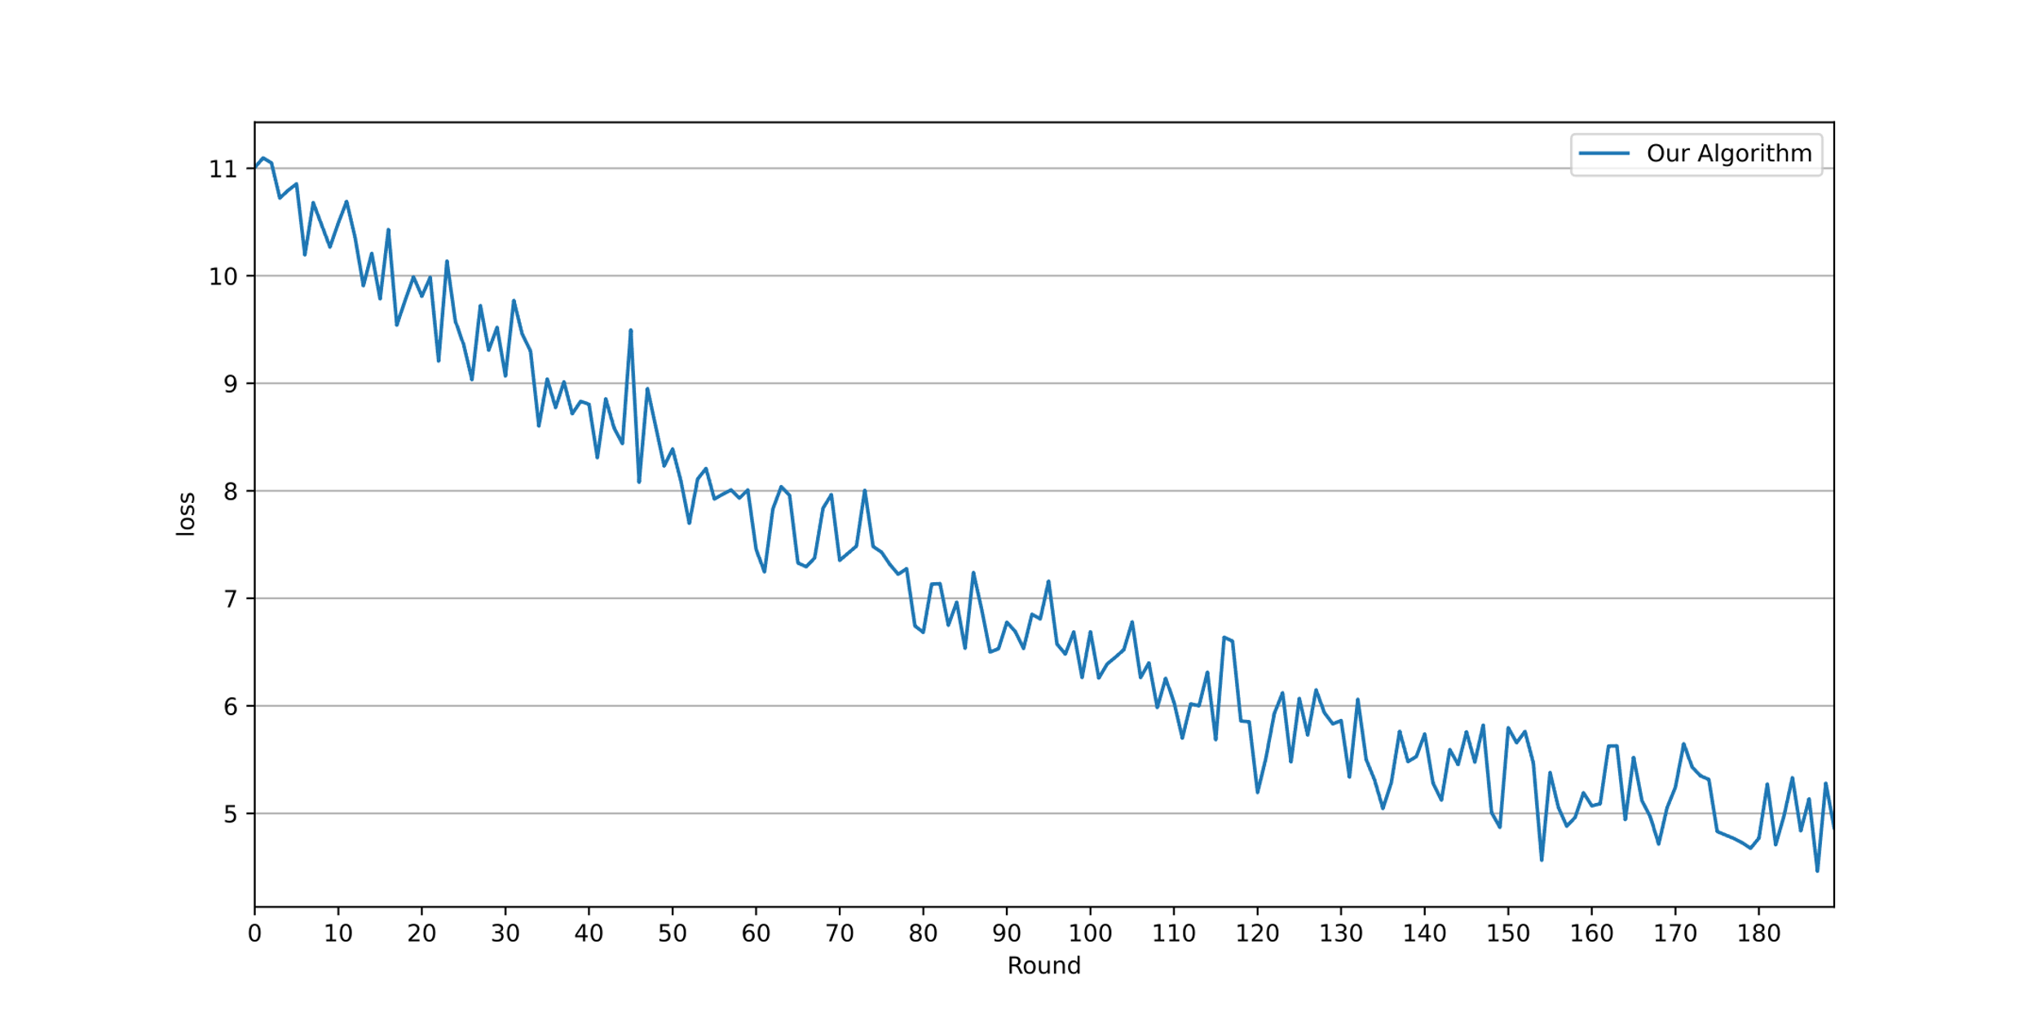
实验：实验结果
对于其中一个客户端的损失迭代情况
loss_intra
loss_inter
loss
Notes:
此外，对实验中其中一个本地客户端的模型，进行损失可视化，右边两个是客户端之间、客户端内部的对比学习损失指数的迭代变化情况。

Slide 19
总结与展望
4

Slide 20
总结与展望
本文中，联邦学习框架下进行医疗图像分类的问题背景下，对于该领域目前频繁面对的两个问题：数据异质性、类不平衡，基于数学原理，分别给出了各自的解决策略：频域幅度归一化和客户端权重扰动、两级监督对比学习。通过在的 ISIC 2019 皮肤病数据集上的模拟实验，总结出：本文对所提出问题的解决策略，与如今常用的联邦学习方法相比，具有更好的性能。
1
本文中的解决策略和模型改进方法实现了一定程度上的模型优化任务，但是仍然存在未来可提升或改进的空间，例如：深入探索数据异质性处理方法、深入探索类不平衡处理策略、在联邦学习框架上作改动以获得优化、通过增加实验验证与临床应用更进一步论证模型普适性、通过跨学科合作与应用拓展增强模型拓展能力。
2
Notes:
本文在联邦学习框架下，进行医疗图像分类问题的改进研究，对于该领域目前频繁面对的两个问题：数据异质性、类不平衡，基于数学原理，分别给出解决策略：
频域幅度归一化、添加客户端权重扰动、两级监督对比学习。
通过在的 ISIC 2019 皮肤病数据集上的模拟实验可知，本文对所提出算法模型，与所进行对比实验的联邦学习模型相比，具有更好的性能。
此外，在该领域的研究展望，也可以向以下方面拓展：
深入探索数据异质性处理方法、深入探索类不平衡处理策略、在联邦学习框架上作改动以获得优化、通过增加实验验证与临床应用更进一步论证模型普适性、通过跨学科合作与应用拓展增强模型拓展能力

Slide 21
恳请老师指导！
Thank you for your support and guidance!
>> 答辩学生：沈禹豪
>> 指导老师：瞿治国

